Slide 1
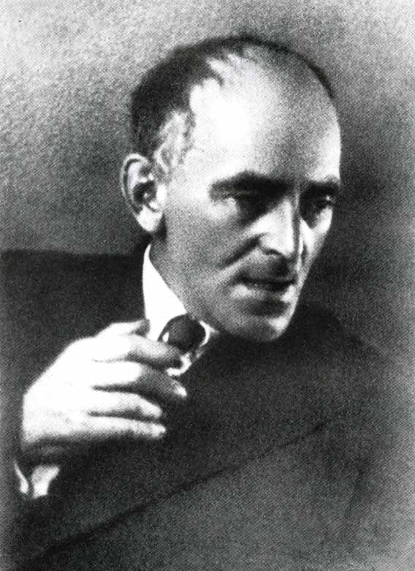
Осип Эмильевич Мандельштам (1891- 1938)

Slide 2
Блестящий мастер поэтического слова

Slide 3
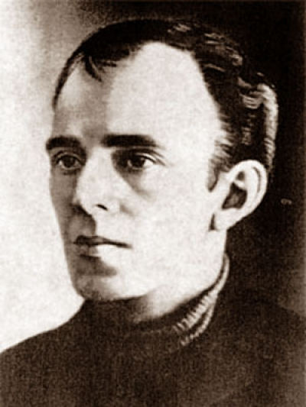
Рождение.
О. Э. Мандельштам родился в Варшаве в семье коммерсанта. Детство и юность его прошли в Петербурге и в Павловске, образование получил в Тенишевском коммерческом училище — в одном из лучших в России (1907). С 1909 по 1910 года Мандельштам провел в Европе — Франции, Швейцарии, Германии, где два семестра проучился в Гейдельбергском университете, недолго жил в Берлине, побывал в Италии.
Со своими первыми поэтическими опытами он осмеливается познакомить Вячеслава Иванова, которому отправляет письма с "символистскими" стихами. "Они хороши, — замечала впоследствии А. А. Ахматова в своих мемуарах, — но в них нет того, что мы называем Мандельштамом".

Slide 4
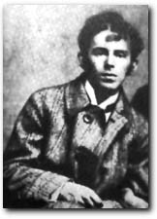
Дебют
Поэтический дебют Мандельштама состоялся в 1910 г. на страницах журнала "Аполлон". Пять стихотворений неизвестного поэта обращали на себя внимание новизной мироощущения, изнутри взрывавшего символистский принцип "соответствий". "На стекла вечности уже легло. Мое дыхание, мое тепло". "Стихи, подписанные неизвестным именем... переливались, сияли, холодели, как звезды в небе", — писал о своих впечатлениях Г. В. Иванов. Мандельштам посещает "среды" Вячеслава Иванова, знакомится с Н. С. Гумилевым и становится членом "Цеха поэтов " (1911), называвшими себя «акмеистами».
"Тогда он был худощавым мальчиком,
с ландышем в петлице, с высоко
закинутой головой, (с пылающими глазами)
с ресницами в полщеки", — таким его
увидела А. А. Ахматова весной 1911 г.
В этом же году Мандельштам поступил
на историко-филологический факультет
Петербургского университета. Но учится
недобросовестно и курса не оканчивает.

Slide 5
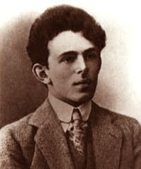
Первая книга.
Первая книга молодого поэта "Камень" (1913; второе издание — 1916), вышедшая под маркой издательства "Акмэ", представила читателю Мандельштама-акмеиста.
"Акмеистично" было уже само название сборника, указывающее на "вещность" и даже "грубость" материала искусства, преобразуемого рукой художника-творца, вносящего в мир продуманную красоту и гармонию. Поэт, как зодчий, как вольный каменщик, созидает прочно и на века., наводя на мысль о человеческом гении.
*Для его поэзии характерны философская глубина, обостренный интерес к истории. Его стихи предельно кратки, насыщены историко-литературными ассоциациями, музыкально выразительны, ритмически разнообразны.

Slide 6
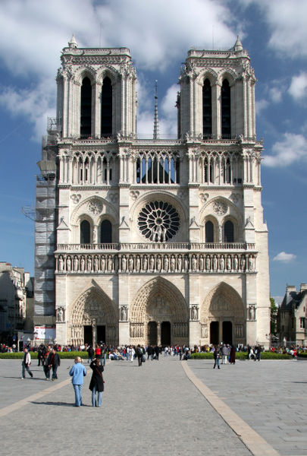
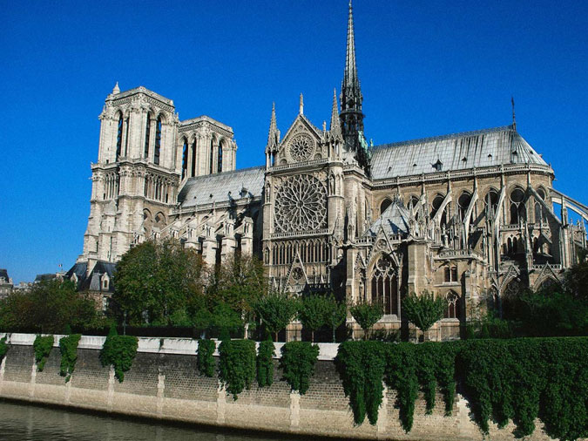
Notre Dame
Где римский судия судил чужой народ —
Стоит базилика, и — радостный и первый —
Как некогда Адам, распластывая нервы,
Играет мышцами крестовый легкий свод.
Но выдает себя снаружи тайный план,
Здесь позаботилась подпружных арок сила,
Чтоб масса грузная стены не сокрушила,
И свода дерзкого бездействует таран.
Стихийный лабиринт, непостижимый лес,
Души готической рассудочная пропасть,
Египетская мощь и христианства робость,
С тростинкой рядом — дуб, и всюду царь — отвес.
Но чем внимательней, твердыня Notre Dame,
Я изучал твои чудовищные ребра,—
Тем чаще думал я: из тяжести недоброй
И я когда-нибудь прекрасное создам...
1912

Slide 7
Бессонница. Гомер. Тугие паруса.
Влюблённый в древнюю Элладу, поэт стремился обнаружить связь русской культуры с античностью. Отсюда в сборнике «Камень» возникают в стихотворениях имена: Афродита, Елена, Гомер.
Бессонница. Гомер. Тугие паруса. Я список кораблей прочел до середины: Сей длинный выводок, сей поезд журавлиный, Что над Элладою когда-то поднялся. Как журавлиный клин в чужие рубежи,- На головах царей божественная пена,- Куда плывете вы? Когда бы не Елена, Что Троя вам одна, ахейские мужи? И море, и Гомер - всё движется любовью. Кого же слушать мне? И вот Гомер молчит, И море черное, витийствуя, шумит И с тяжким грохотом подходит к изголовью.

Slide 8
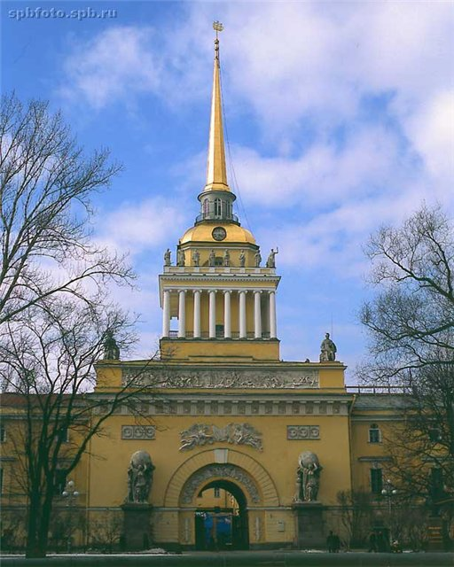
Адмиралтейство
В столице северной томится пыльный тополь, Запутался в листве прозрачный циферблат, И в темной зелени фрегат или акрополь Сияет издали, воде и небу брат. Ладья воздушная и мачта-недотрога, Служа линейкою преемникам Петра, Он учит: красота - не прихоть полубога, А хищный глазомер простого столяра. Нам четырех стихий приязненно господство, Но создал пятую свободный человек. Не отрицает ли пространства превосходство Сей целомудренно построенный ковчег? Сердито лепятся капризные Медузы, Как плуги брошены, ржавеют якоря - И вот разорваны трех измерений узы И открываются всемирные моря!

Slide 9
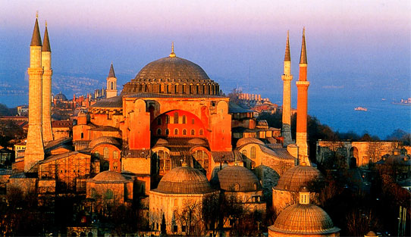
Айя-София
Собо́р Свято́й Софи́и — Прему́дрости Бо́жией — бывший патриарший православный собор, впоследствии — мечеть, ныне — музей; всемирно известный памятник византийского зодчества, символ «золотого века» Византии. Официальное название памятника на сегодняшний день Музей Айя-Софья.

Slide 10
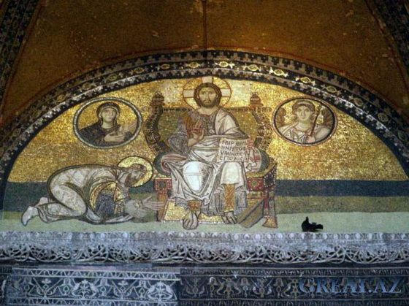
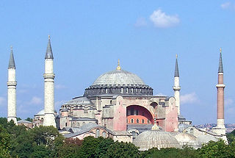
Айя-София
Айя-София,- здесь остановиться Судил Господь народам и царям! Ведь купол твой, по слову очевидца, Как на цепи, подвешен к небесам. И всем векам - пример Юстиниана, Когда похитить для чужих богов Позволила эфесская Диана Сто семь зеленых мраморных столбов. Но что же думал твой строитель щедрый, Когда, душой и помыслом высок, Расположил апсиды и экседры, Им указав на запад и восток? Прекрасен край, купающийся в мире, И сорок окон - света торжество. На парусах, под куполом, четыре Архангела - прекраснее всего. И мудрое сферическое зданье Народы и века переживет, И серафимов гулкое рыданье Не покоробит темных позолот.

Slide 11
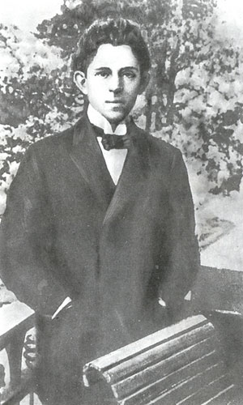
Сборник «Камень»
Таким образом, храм Айя-София и Адмиралтейство, Греция Гомера и императорский Рим, средневековая католическая Европа, французский театр классицизма — как в калейдоскопе, сменяются имена, эпохи, стили, ставшие для Мандельштама не абстрактным поэтическим материалом, а самой жизнью, где одно слово проступает сквозь другое, играя своими культурными символами.
Как заметил В. М. Жирмунский, "Мандельштаму свойственно чувствовать своеобразие чужих поэтических индивидуальностей и чужих художественных культур, и эти культуры он воспроизводит по-своему, проникновенным творческим воображением". Акмеистическая "игра" смыслами и ассоциациями нужна была поэту для того, чтобы следить "за шумом и прорастанием времени".

Slide 12
Революция
Чуткий к движению времени, Мандельштам не остался равнодушным к происшедшим революционным событиям.
Падение монархии представляется поэту исторически справедливым. Однако октябрьский переворот вызывает негодование.
Прославим, братья, сумерки свободы,
Великий сумеречный год!
В кипящие ночные воды
Опущен грузный лес тенет.
Восходишь ты в глухие годы,
О, солнце, судия, народ!
Прославим роковое бремя,
Которое в слезах народный вождь берет.
Прославим власти сумрачное бремя,
Ее невыносимый гнет.
B ком сердце есть, тот должен слышать, время,
Как твой корабль ко дну идет.

Slide 13
Прославим, братья, сумерки свободы…
Мы в легионы боевые
Связали ласточек, - и вот
Не видно солнца, вся стихия
Щебечет, движется, живет.
Сквозь сети - сумерки густые –
Не видно солнца и земля плывет.
Ну, что ж, попробуем: огромный, неуклюжий,
Скрипучий поворот руля.
Земля плывет. Мужайтесь, мужи,
Как плугом, океан деля.
Мы будем помнить и в летейской стуже,
Что десяти небес нам стоила земля.

Slide 14
Страницы жизни
В 1918 году перебирается из Петрограда в Москву, пытается служить, но служба оказывается не по душе. Начинаются поездки по стране: Харьков, Киев, Феодосия, Батум, Тифлис. В Крыму его арестовывает врангельская контрразведка, в Батуме – местные военные власти. Повидал и Красную власть, и белую – всё зло. Трудный, неустроенный быт, постоянные поиски литературного заработка — рецензий, переводов, отсутствие читательской аудитории и тоска по читателю-собеседнику вызывали чувство потерянности, одиночества, страха. Творчество Мандельштама на рубеже 1920-х годов исполнено трагических предчувствий.
Осенью 1922 г в Берлине выходит вторая книга стихов «Tristia» (лат. – «Скорбь»).
В 1925 г – проза: «Шум времени», «Феодосия».
Вышедший в 1928 г. сборник "Стихотворения" был последним, увидевшим свет при жизни автора.
Вынужден заниматься переводами.

Slide 15
Антиода Сталину
В ноябре 1933 года сочиняет эпиграмму на Сталина и под великим секретом читает ее менее 14 человек.
Б. Пастернак: «Это самоубийство».
О. Мандельштам: «Я готов к смерти».
Мы живем, под собою не чуя страны, Наши речи за десять шагов не слышны, А где хватит на полразговорца, Там припомнят кремлёвского горца. Его толстые пальцы, как черви, жирны, А слова, как пудовые гири, верны, Тараканьи смеются усища, И сияют его голенища. А вокруг него сброд тонкошеих вождей, Он играет услугами полулюдей. Кто свистит, кто мяучит, кто хнычет, Он один лишь бабачит и тычет, Как подкову, кует за указом указ: Кому в пах, кому в лоб, кому в бровь, кому в глаз. Что ни казнь у него - то малина И широкая грудь осетина.

Slide 16
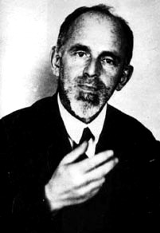
Арест
В поэзии Мандельштама советского периода появляется чувство незащищенности
человека в мире, жуткое ощущение хаоса, которое вот-вот поглотит всё.
Он был арестован в мае 1934 года в своей квартире. Стихотворение «Квартира тиха, как бумага» передает атмосферу предчувствий поэта.

Slide 17
Квартира тиха, как бумага
Квартира тиха, как бумага –
Пустая, без всяких затей, –
И слышно, как булькает влага
По трубам внутри батарей.
Имущество в полном порядке,
Лягушкой застыл телефон,
Видавшие виды манатки
На улицу просятся вон.
А стены проклятые тонки,
И некуда больше бежать,
А я как дурак на гребёнке
Обязан кому–то играть.
Наглей комсомольской ячейки
И вузовской песни наглей,
Присевших на школьной скамейке
Учить щебетать палачей.
Пайковые книги читаю,
Пеньковые речи ловлю
И грозное баюшки-баю
Колхозному баю пою.
Какой-нибудь изобразитель,
Чесатель колхозного льна,
Чернила и крови смеситель,
Достоин такого рожна.
Какой–нибудь честный предатель,
Проваренный в чистках, как соль,
Жены и детей содержатель,
Такую ухлопает моль.
И столько мучительной злости
Таит в себе каждый намёк,
Как будто вколачивал гвозди
Некрасова здесь молоток.
Давай же с тобой, как на плахе,
За семьдесят лет начинать,
Тебе, старику и неряхе,
Пора сапогами стучать.
И вместо ключа Ипокрены
Давнишнего страха струя
Ворвётся в халтурные стены
Московского злого жилья.

Slide 18
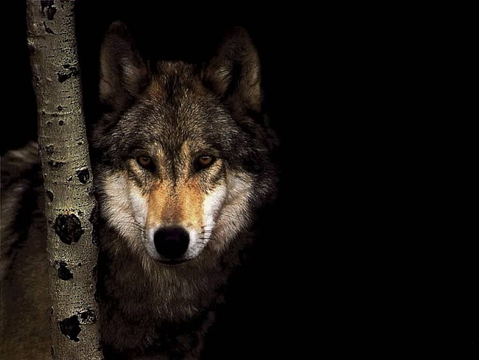
Обыск
«Обыск продолжался всю ночь. Искали стихи, ходили по выброшенным из сундуков рукописям… Следователь при мне нашел «Волка»…»
За гремучую доблесть грядущих веков, За высокое племя людей Я лишился и чаши на пире отцов, И веселья, и чести своей.
Мне на плечи кидается век-волкодав, Но не волк я по крови своей, Запихай меня лучше, как шапку, в рукав Жаркой шубы сибирских степей. Чтоб не видеть ни труса, ни хлипкой грязцы, Ни кровавых кровей в колесе, Чтоб сияли всю ночь голубые песцы Мне в своей первобытной красе, Уведи меня в ночь, где течет Енисей И сосна до звезды достает, Потому что не волк я по крови своей И меня только равный убьет.

Slide 19
Ссылка
Это стихотворение следователь показал Осипу Мандельштаму. Тот молча кивнул. Его увели. Следствие шло 2 недели: не давали пить, спать. Осип Эмильевич бредил, появились галлюцинации. Приговор: 3 года ссылки в Чердынь на Северном Урале. Туда он приехал душевнобольным человеком. Выбросился из окна. Сломал ключицу. С 1934-1937 гг живет в Воронеже. Пишет «Воронежские стихи» (тетради), которые были опубликованы в 1966 г. — духовная исповедь поэта и его приговор "немеющему времени".
Пусти меня, отдай меня, Воронеж:
Уронишь ты меня иль проворонишь,
Ты выронишь меня или вернешь, -
Воронеж – блажь, Воронеж – ворон, нож...
(апрель, 1935. Цикл «Воронежские стихи»)

Slide 20
«Воронежские тетради»
Я должен жить, хотя я дважды умер, А город от воды ополоумел: Как он хорош, как весел, как скуласт, Как на лемех приятен жирный пласт, Как степь лежит в апрельском провороте, А небо, небо – твой Буонаротти... Апрель 1935
В 1937 г. Мандельштам возвращается из ссылки, но не получает права жительства в Москве.

Slide 21
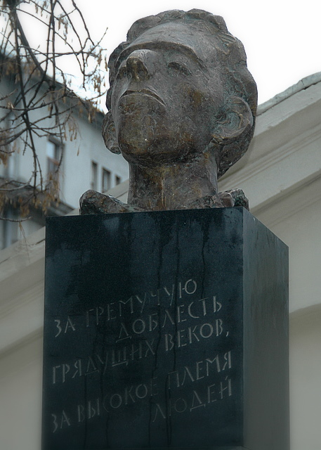
«Воронежские тетради»
Ещё в апреле 1935 года им было создано пророческое стихотворение «Это какая улица?»
Это какая улица? Улица Мандельштама. Что за фамилия чертова - Как ее ни вывертывай, Криво звучит, а не прямо. Мало в нем было линейного, Нрава он был не лилейного, И потому эта улица, Или, верней, эта яма Так и зовется по имени Этого Мандельштама...

Slide 22
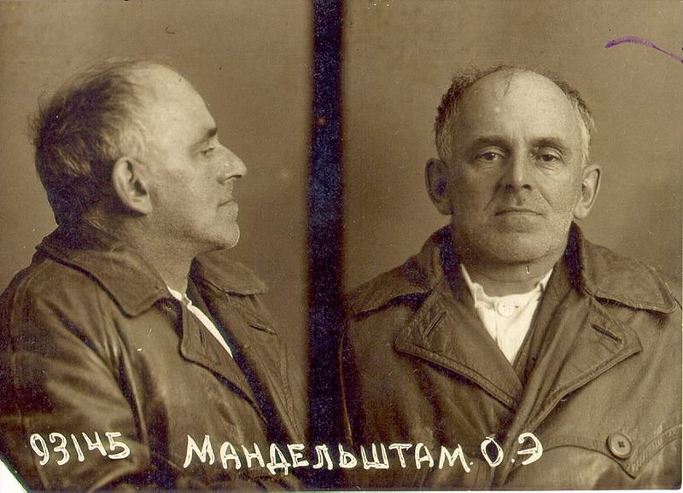
Смерть
В мае 1938 года его арестовали вторично. Лишен квартиры, купленной за собственные деньги. В августе приговор: 5 лет лагерей за контрреволюционную деятельность. Этап на Дальний Восток лагерь «Вторая речка». Путь продолжался месяц. Последнее письмо в конце октября: «Здоровье очень слабое, истощен до крайности».
Смерть пришла 27 декабря 1938 года в больнице, по официальному заключению от паралича сердца (от истощения).

Slide 23
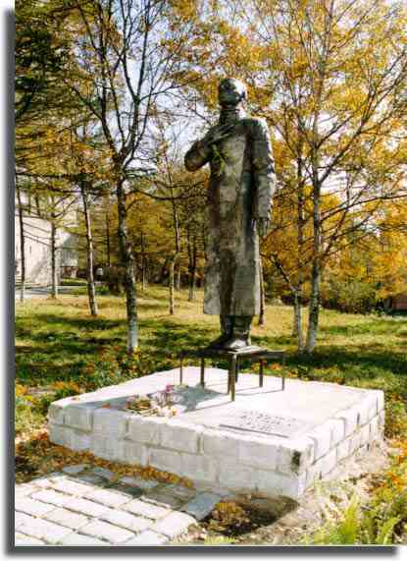
Эпилог
Затем наступили 20 лет забвения, а позже – постепенное возвращение его поэзии читателям.
Осип Эмильевич Мандельштам был официально реабилитирован в 1987 году.
Местонахождение могилы поэта до сих пор неизвестно.

